Slide 1
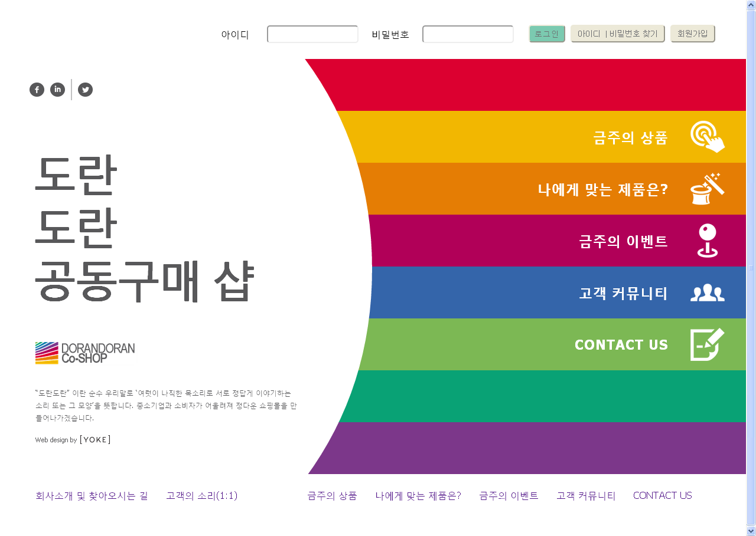
중앙정보처리학원 [하이브리드 웹앱 게임 개발 과정]
MVC PROJECT
      담당 : 김진성 강사님
      2조 김수진 이지수
      프로젝트 기간 : 7월 29일 ~ 진행 중
      주제 : 공동구매 인터넷 쇼핑몰

Slide 2
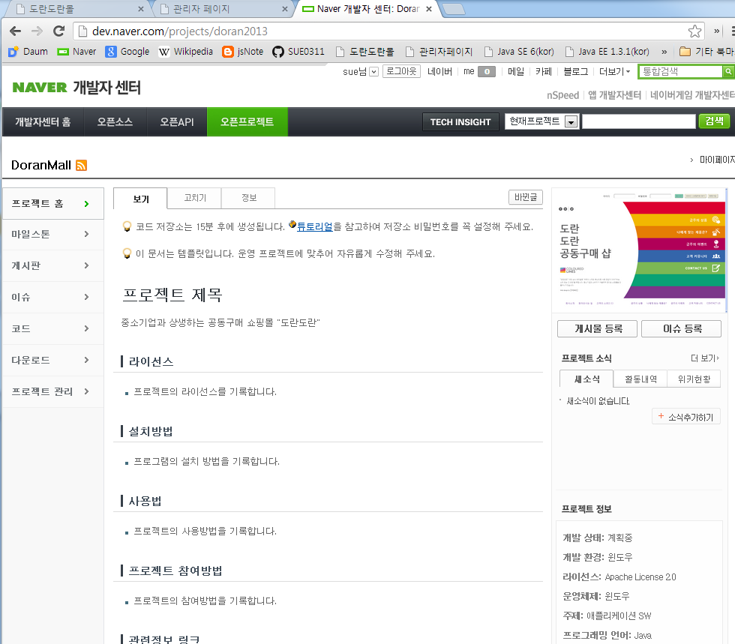
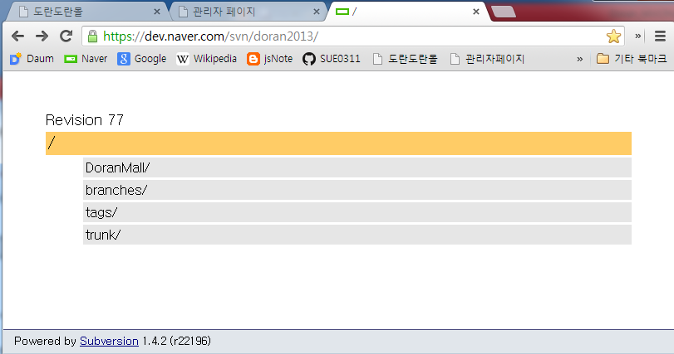
프로젝트 환경
1. SW
- Language : JAVA, JSP
- WAS : Tomcat 7.0
- DBMS : Oracle 11g
- 제작 스크립트 및 언어 :
HTML5, CSS3, JAVASCRIPT,
JQUERY
- TOOL : Eclipse IDE(juno)
- SVN(저장소 : 네이버개발자센터)
2. 구동 환경
- IE 9, Firefox 4, Crome 4, Safari 5 각 브라우저 해당 버전 이상
3. UI 벤치마킹
- www.colouredlines.com.au

Slide 3
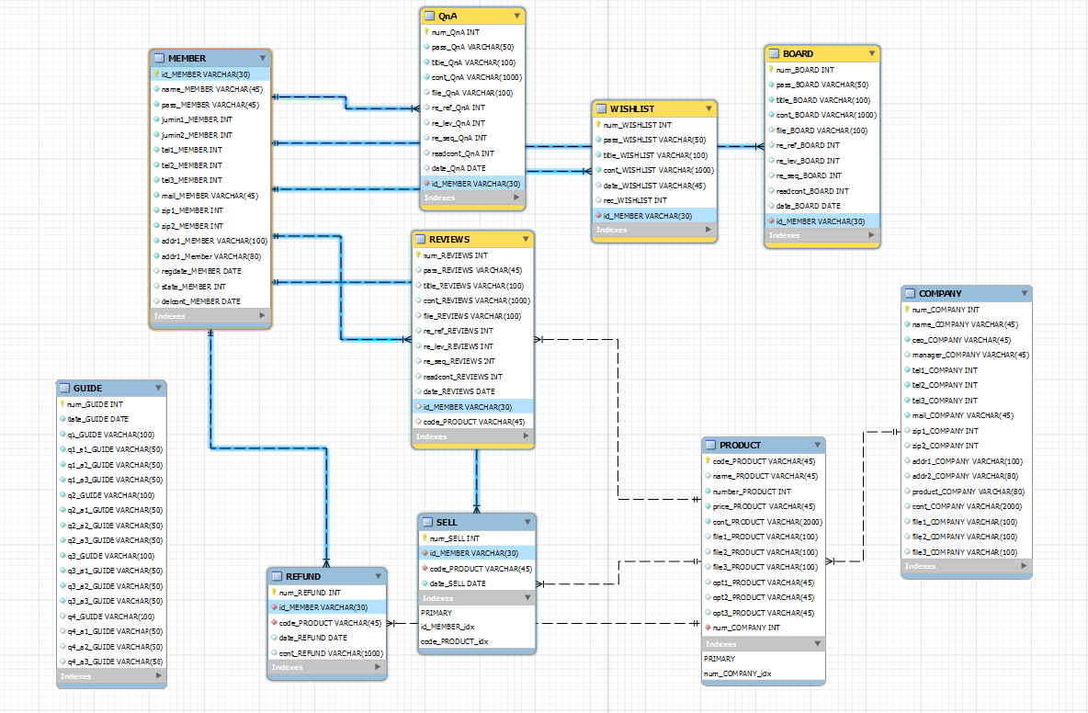
Project EER

Slide 4
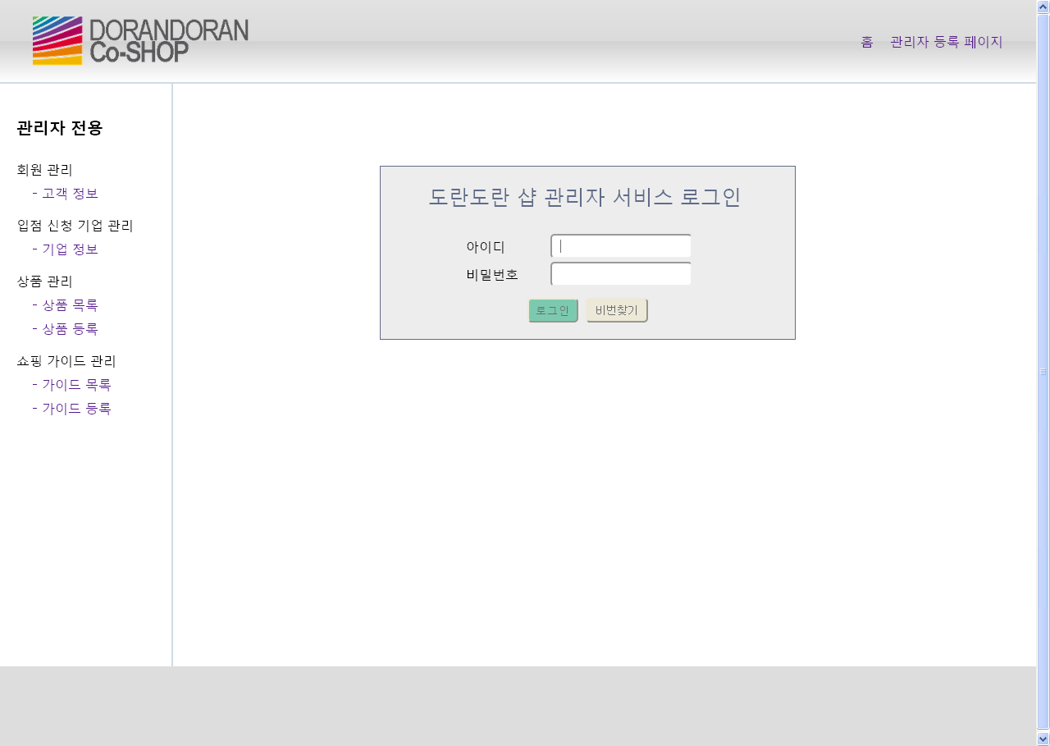
Client View
Admin View

Slide 5
프로젝트 결과 및 과정보고
Client View
주요 구현한 기능
게시판 추천
게시판 검색
client – admin 연동 페이지
추후 진행 예정(생성 및 보완)
상품 페이지
구매 페이지
이벤트 페이지
마이페이지
커뮤니티

Slide 6
프로젝트 결과 및 과정보고
Admin View
주요 구현한 기능
관리자 권한별 접근
client – admin 연동 페이지
추후 진행 예정(생성 및 보완)
멤버 관리

Slide 7

남아있는 과제
Clean Code
El, JSTL로 변경(스크립트릿 제거)
해상도별 스타일 적용
- 반응형 웹 구현(미디어쿼리 이용)
스프링 프레임 워크 적용
모바일 앱 제작

Slide 8
* 지금부터 사이트 시연으로
설계 내용을 살펴보도록 하겠습니다.

